Slide 1
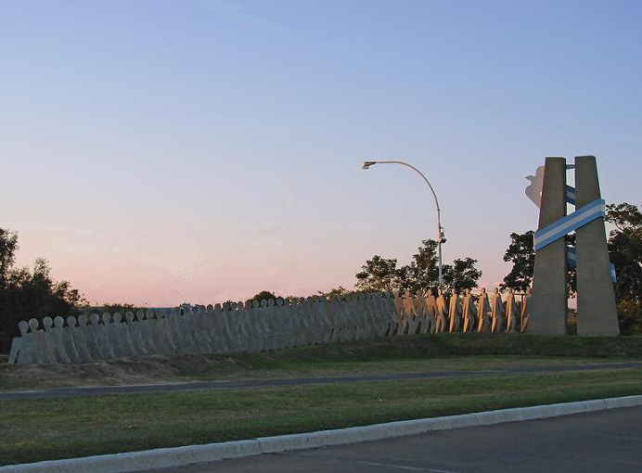
RESISTENCIA
La Ciudad de las Esculturas

Slide 2

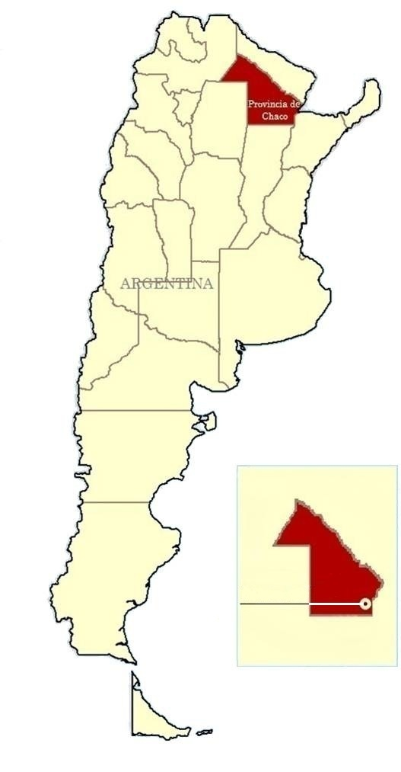

La ciudad de Resistencia, capital de la provincia de Chaco (Argentina), está ubicada sobre el río Negro, a sólo 7 kilómetros de su desembocadura en el río Paraná.
Sus espacios abiertos ofrecen la generosidad de una vegetación abundante y el arte al alcance de todos.
Las más de 500 esculturas que engalanan sus calles, plazas y parques, constituyen un patrimonio cultural único, que transforma la ciudad en un sin igual museo al aire libre.
Resistencia, la Ciudad de las Esculturas, comienza a adquirir su identidad en 1950. Voluntades individuales y distintas entidades alimentaron la pasión de promover el arte escultórico en sus calles.
Desde 1998, la UNESCO realiza el seguimiento de esta actividad y se han iniciado las gestiones tendientes a declarar a Resistencia “Patrimonio Cultural de la Humanidad”.
Resistencia

Slide 3
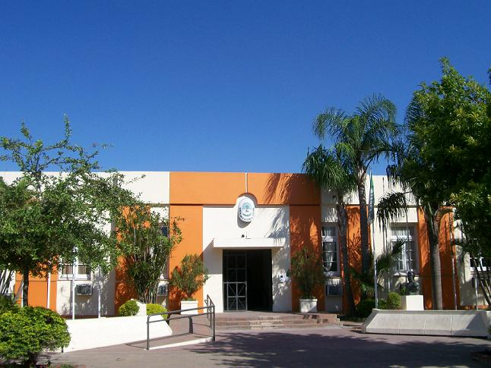
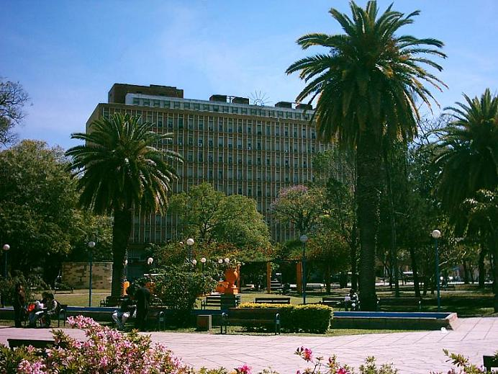
Casa de gobierno
Municipalidad

Slide 4
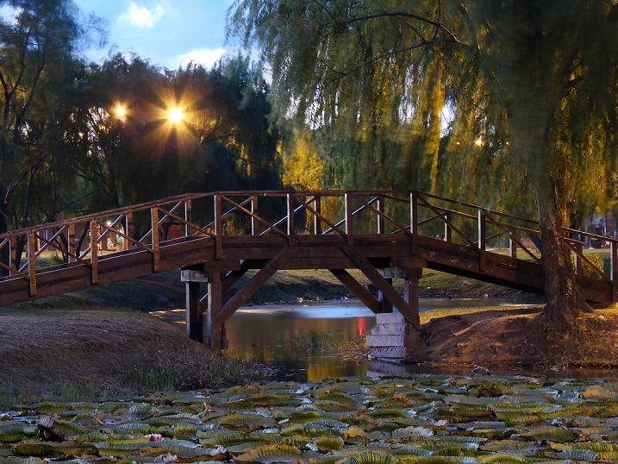
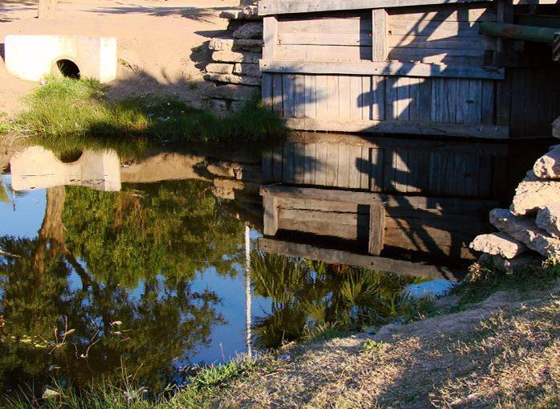
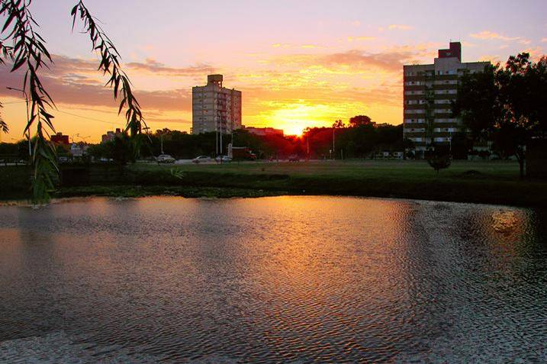
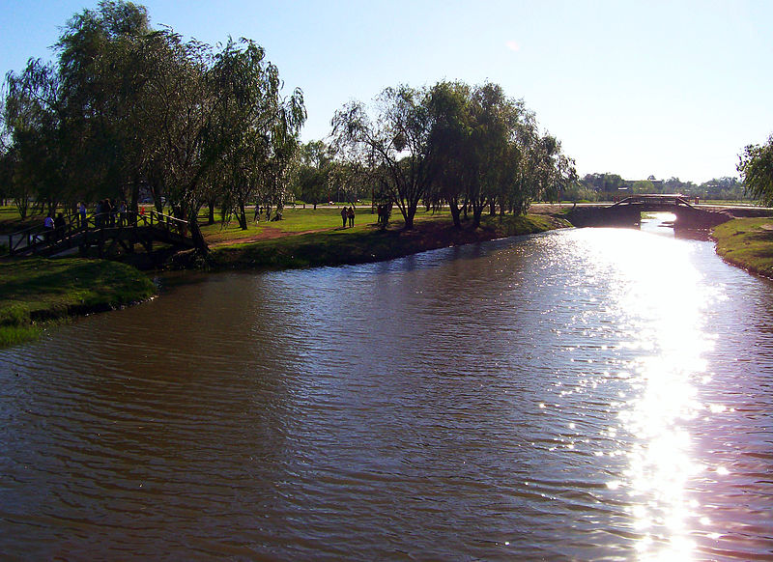
Laguna Argüello
La laguna Argüello es parte de un sistema de 20 lagunas formadas por el desplazamiento del cauce del río Negro

Slide 5
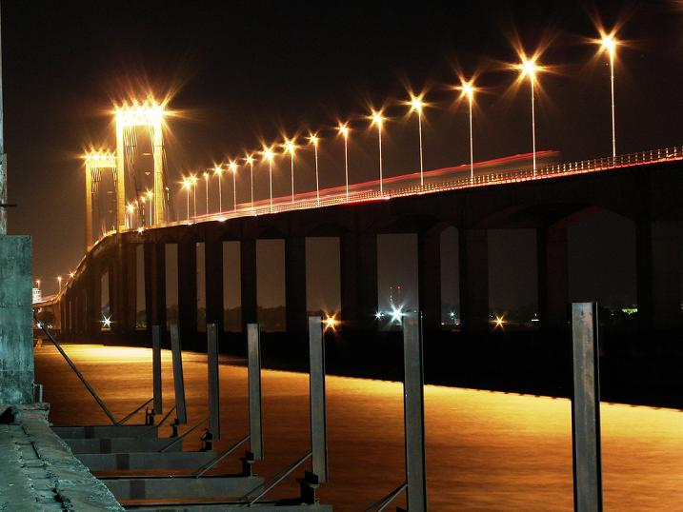
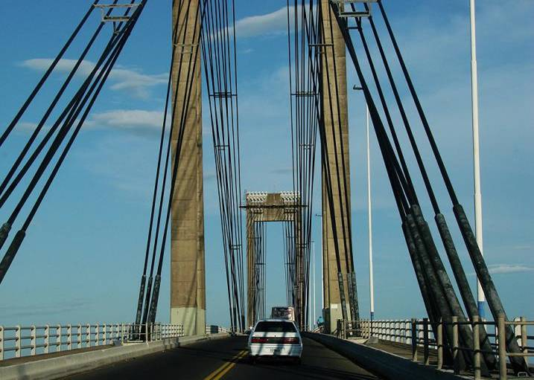
El puente Gral. Belgrano une las ciudades de Resistencia y Corrientes, las cuales constituyen un nodo político
económico de la región del Nordeste argentino.

Slide 6
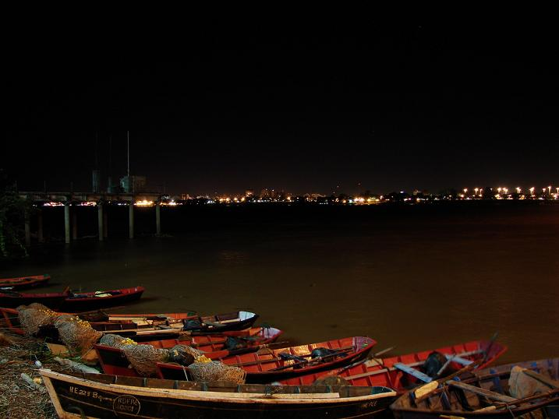
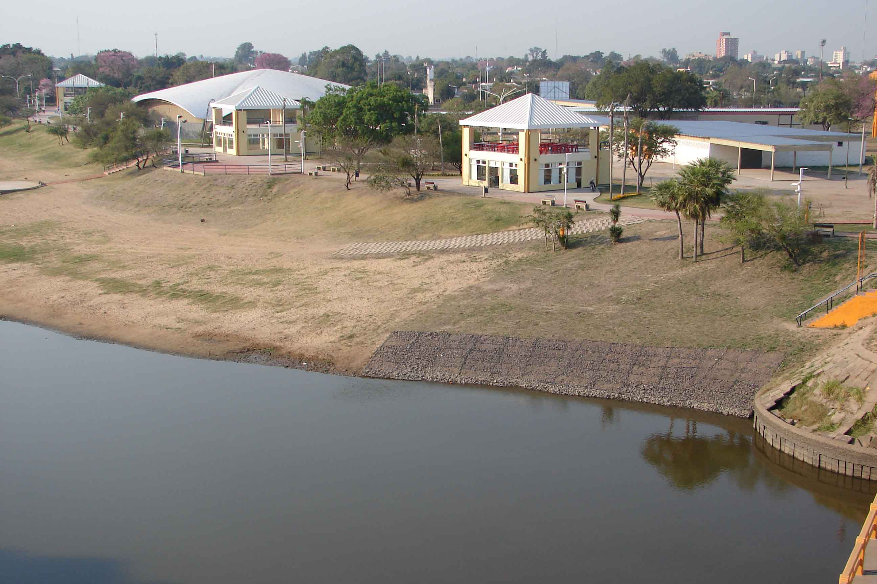
Costanera
Resistencia: barrio de pescadores a orillas del Paraná. Al fondo las luces de la ciudad de Corrientes.

Slide 7
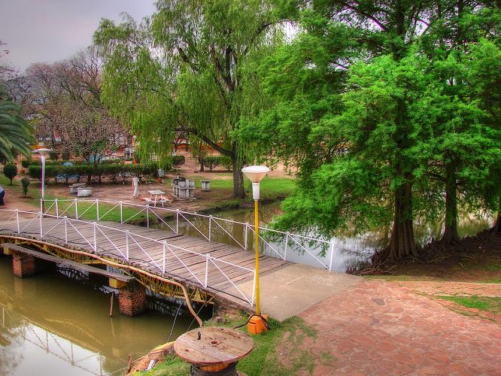
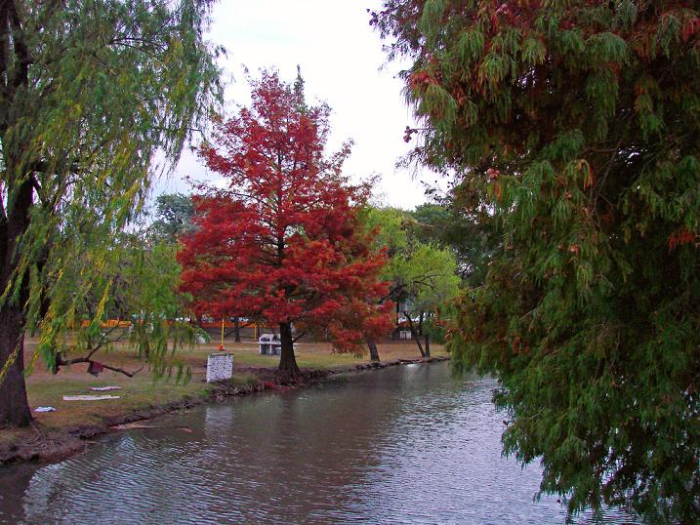
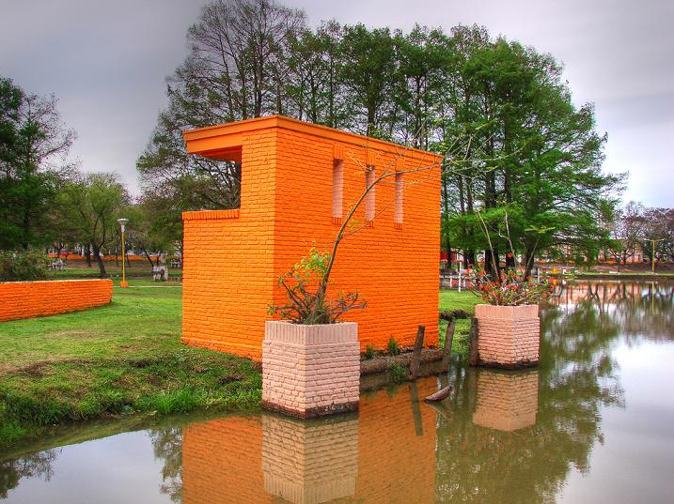
Parque 2 de Febrero

Slide 8
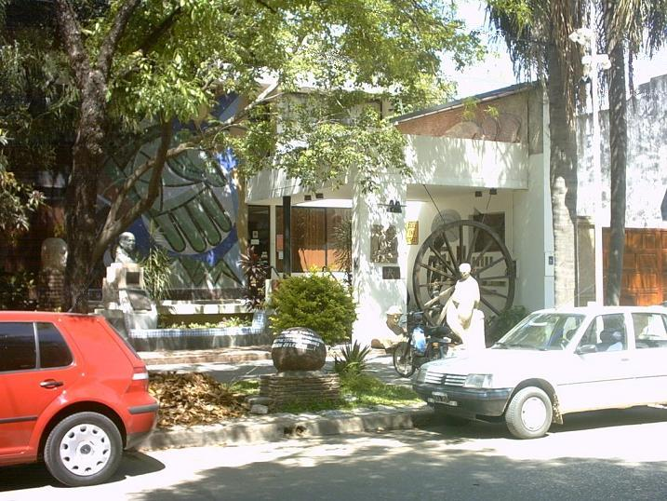
El “Fogón de los Arrieros”

Slide 9
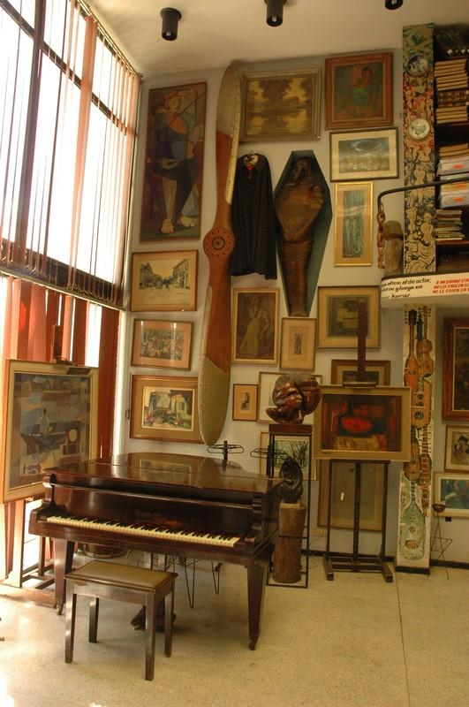
El Fogón de los Arrieros nació en 1943 como un estilo de vida, un espontáneo club cultural en la casa de Aldo Boglietti, amante del arte y amigo de todos.
Actualmente, el Fogón funciona como espacio cultural en el cual conviven el humor, la ironía y una biblioteca de arte,
la más importante del norte del país.
En sus salones se mezclan objetos de valor histórico con otros insólitos: colmillos de elefante del ex Congo Belga, los guantes que usó Carlos Monzón cuando ganó el título de Campeón del Mundo, la armadura de un guerrero Samurai, la hélice del aeroplano de Jean Mermoz y hasta un botón del corpiño de la actriz Rita Hayworth.

Slide 10
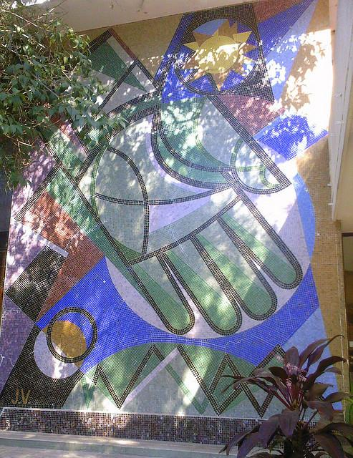
En 1961, Boglietti impulsa un plan de embellecimiento de la capital chaqueña.
Deseaba transformar la ciudad, y que el hombre de la calle aliviase su rutina entre obras hermosas y jardines.
Entonces, se colocaron en plazas y calles numerosas esculturas y murales de artistas renombrados: Perlotti, Leguizamón Pondal, Fontana, Fioravanti, Pettoruti, Monsegur, Badíi, Gerstein, Labourdetti y muchos otros, pero también de los talentosos que recién daban los primeros pasos de sus carreras.
Actualmente, el Gobierno de Chaco,
la Municipalidad de Resistencia y la Fundación Urunday propician el emplazamiento de nuevas obras.

Slide 11
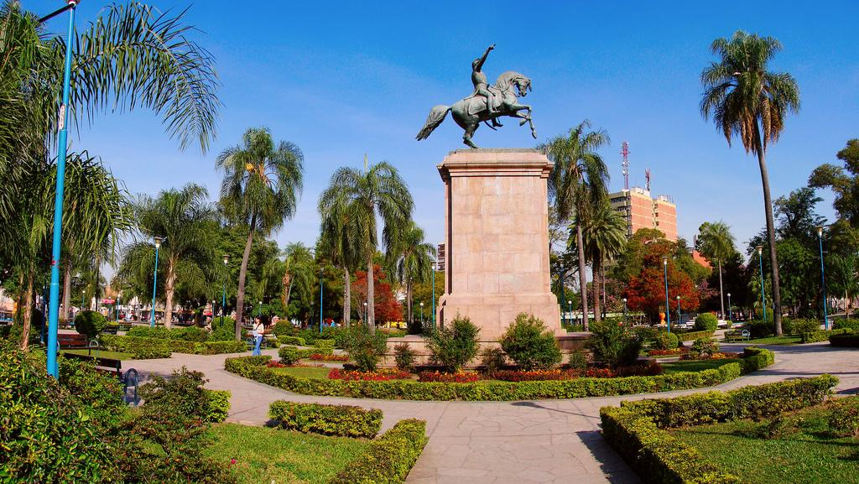

Slide 12
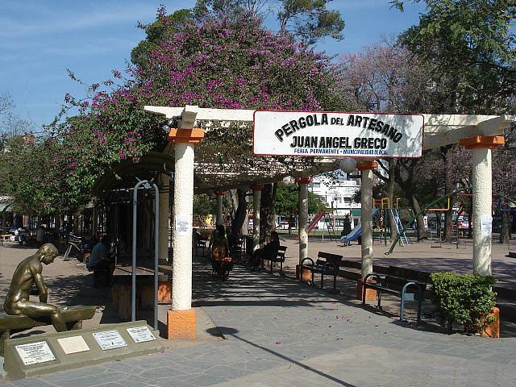
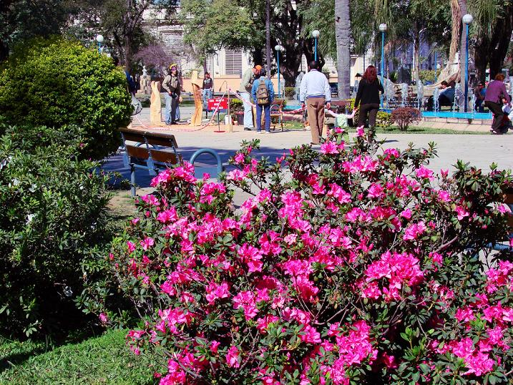

Slide 13
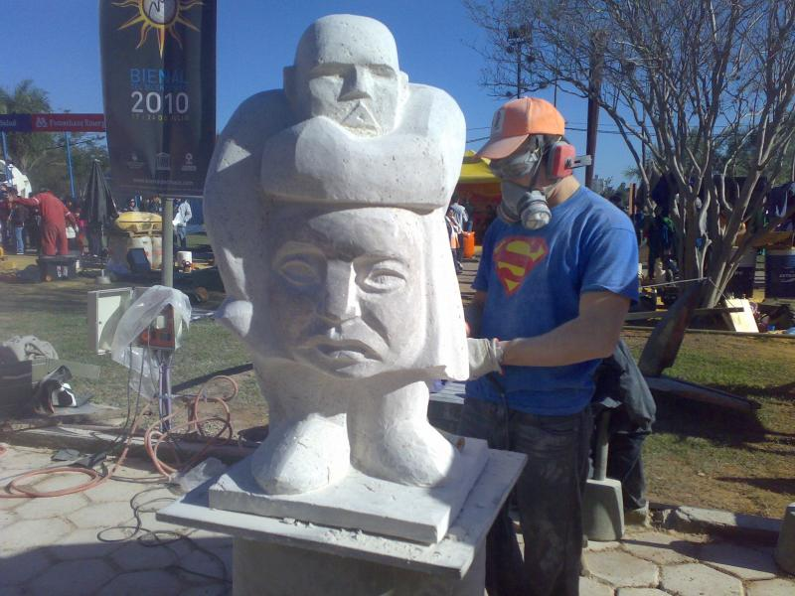
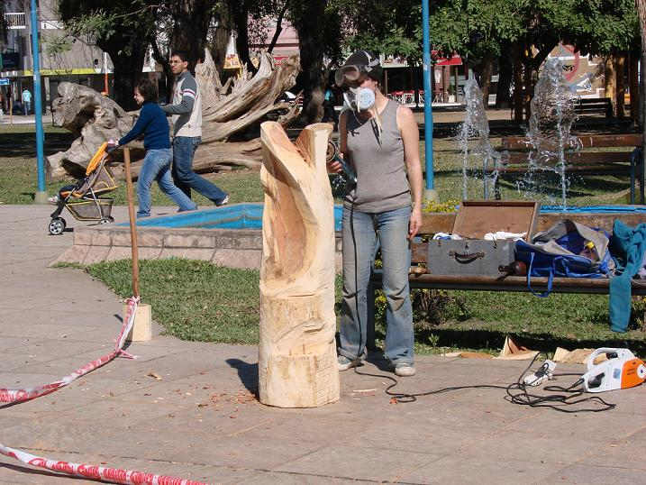
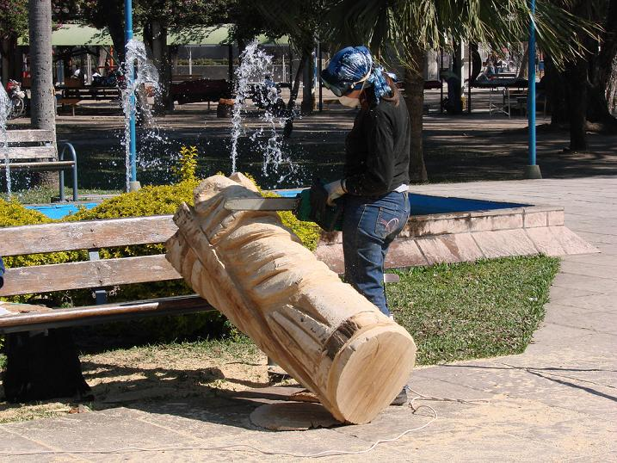
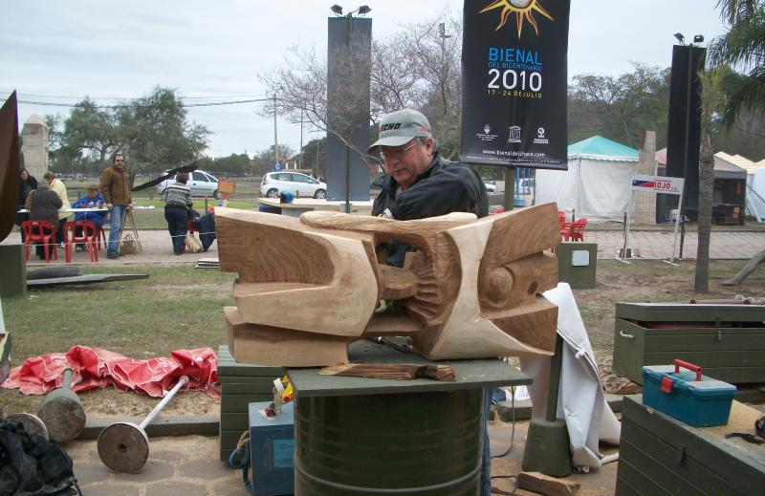
Desde 1988, durante el mes de julio, la Fundación Urunday organiza los Concursos Internacionales de
Escultura al Aire Libre. El destino de las obras resultantes serán las calles y avenidas de Resistencia, incrementando el patrimonio escultórico de la ciudad.

Slide 14
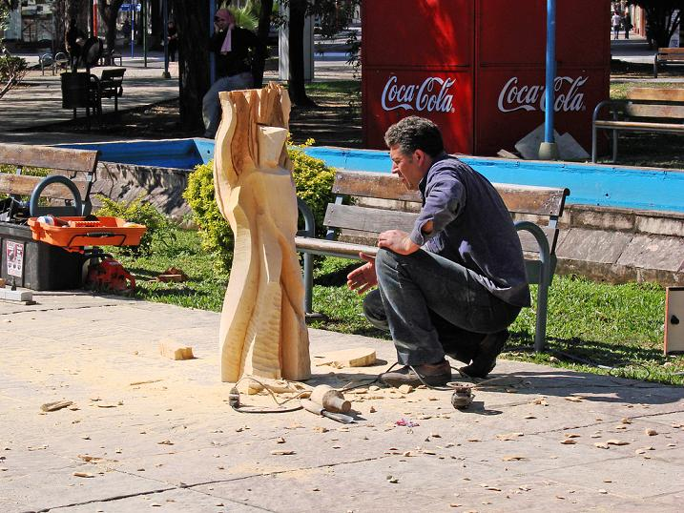
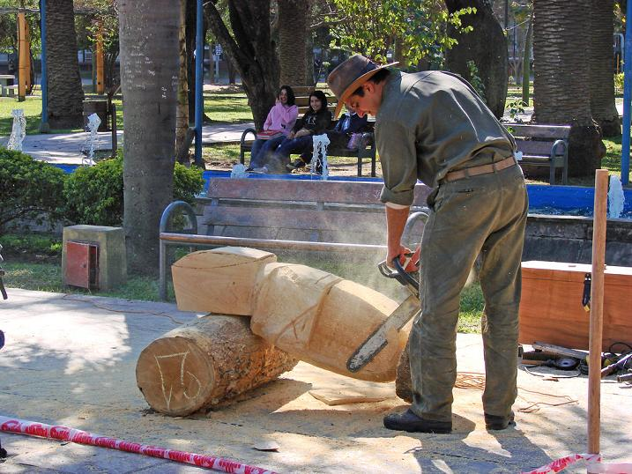
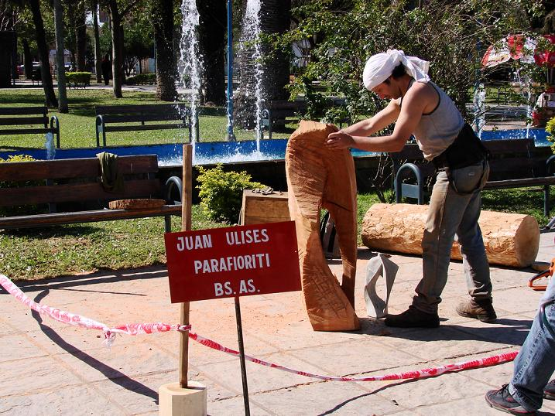

Slide 15
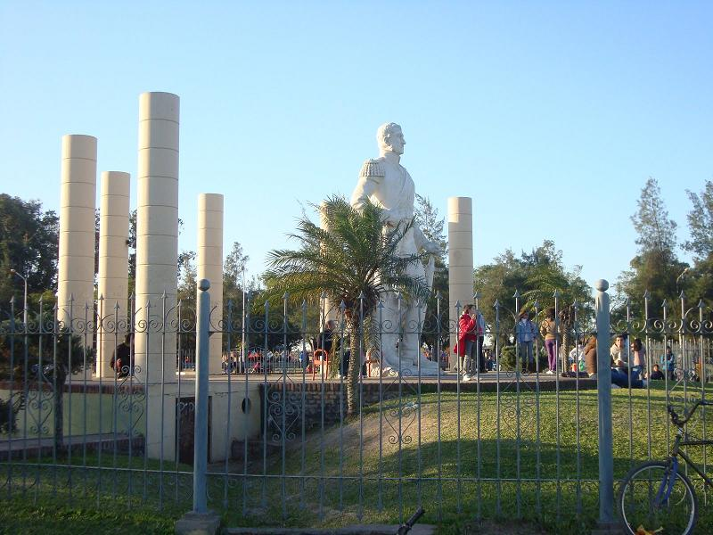
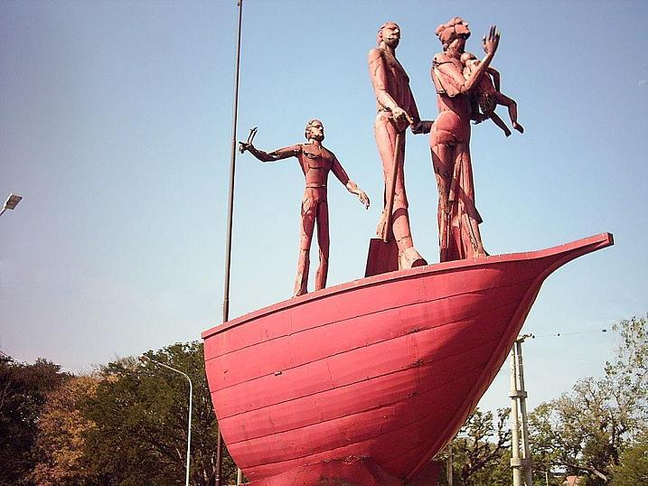
Homenaje al inmigrante

Slide 16
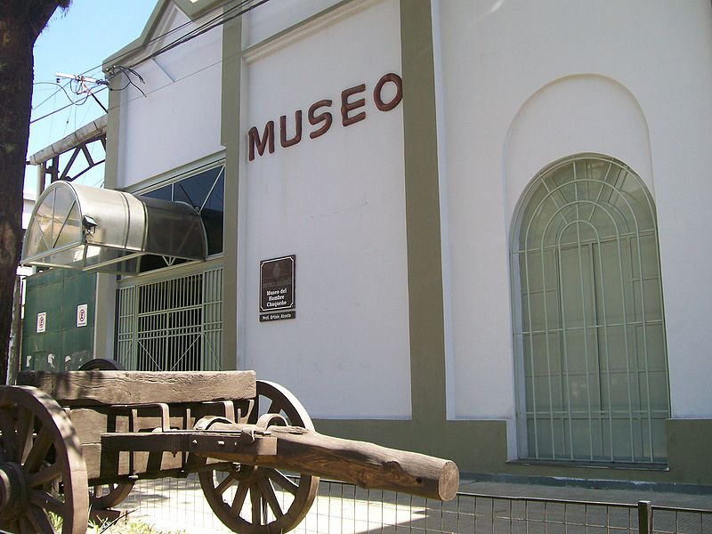
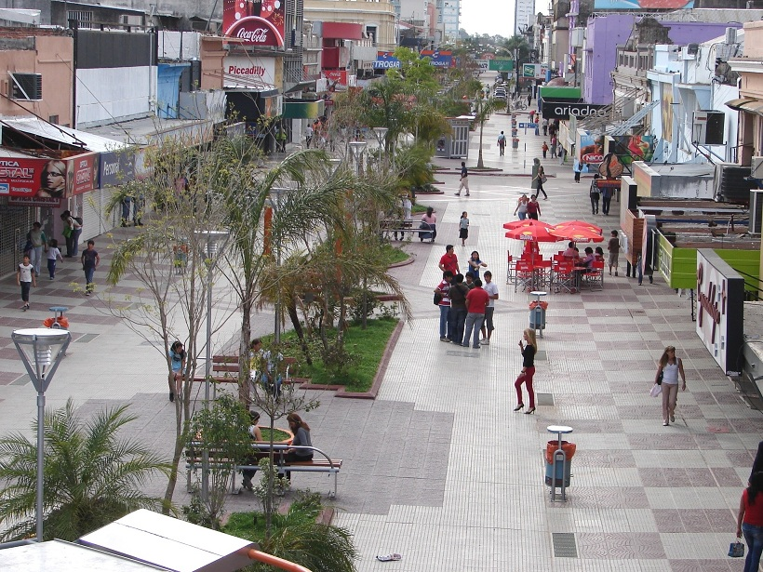
Museo del hombre chaqueño
Calle peatonal

Slide 17
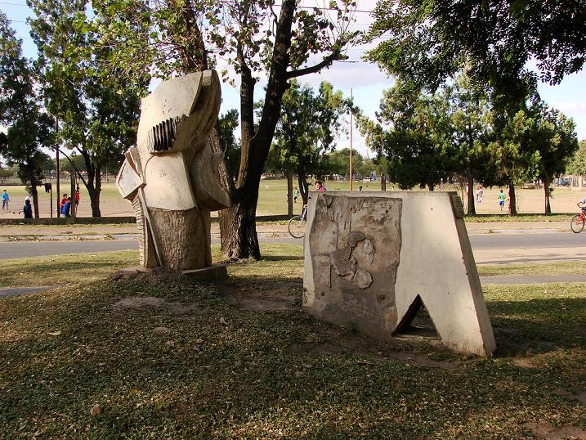
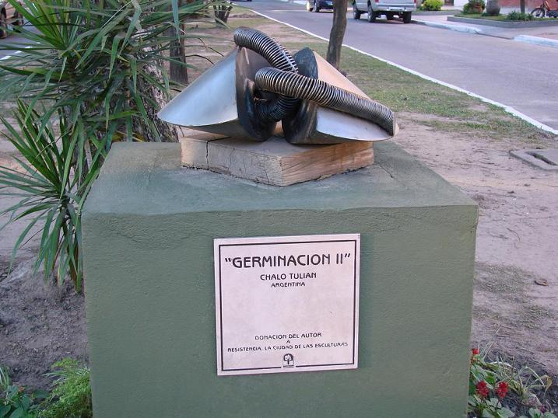
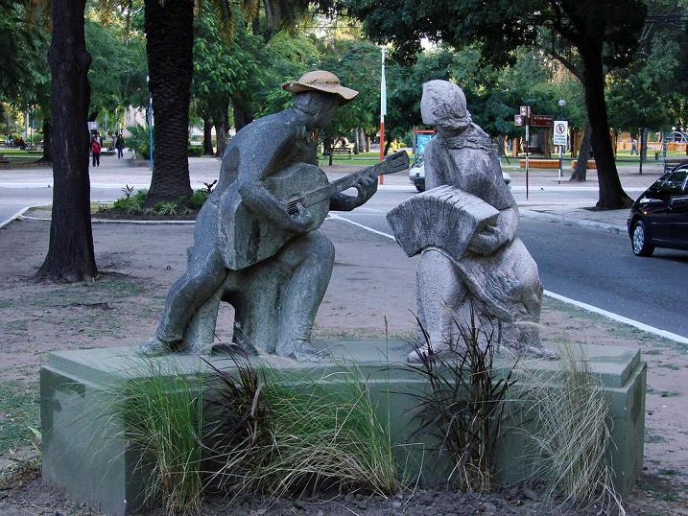

Slide 18
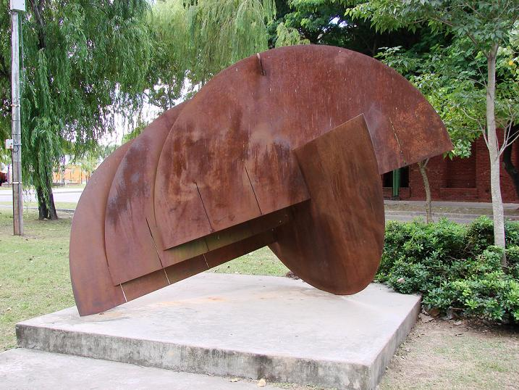
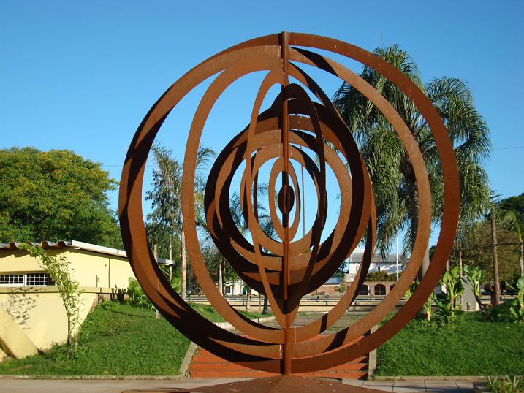

Slide 19
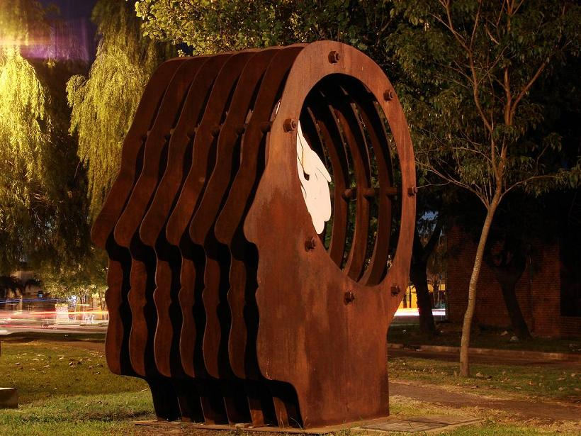

Slide 20
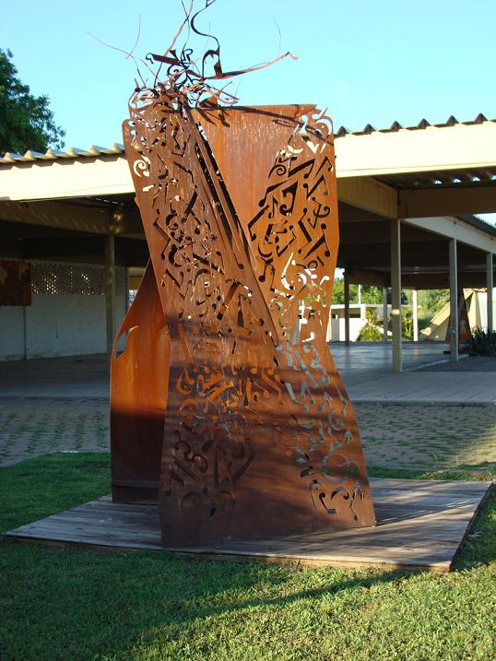
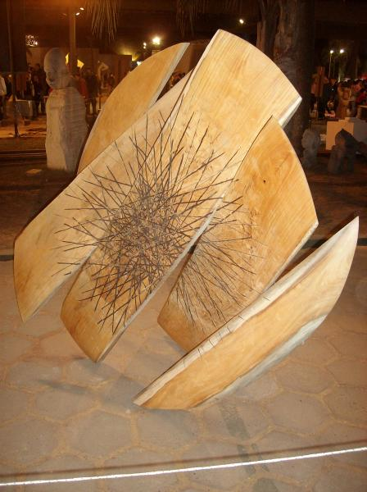

Slide 21

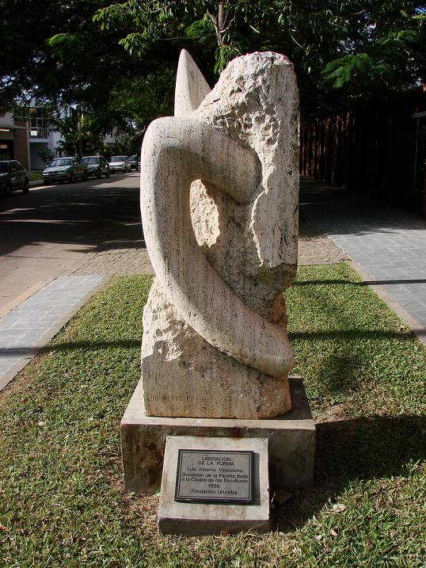
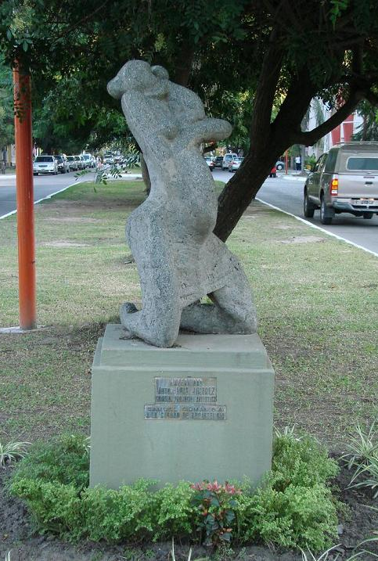
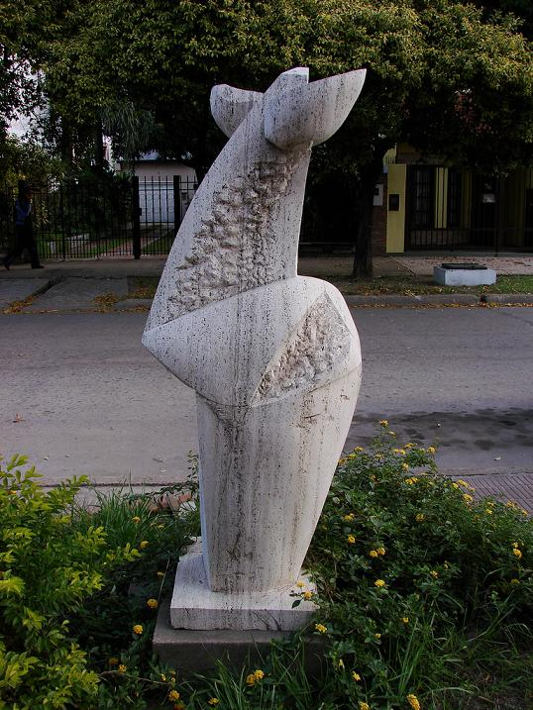
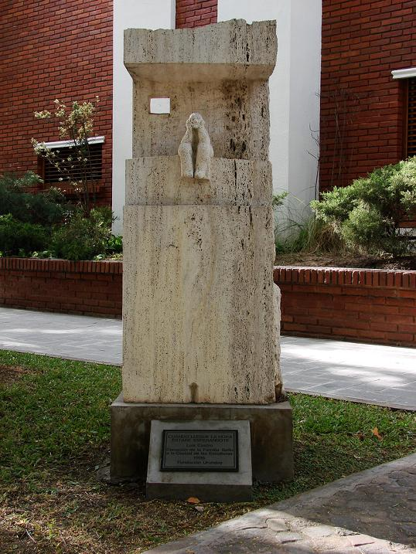
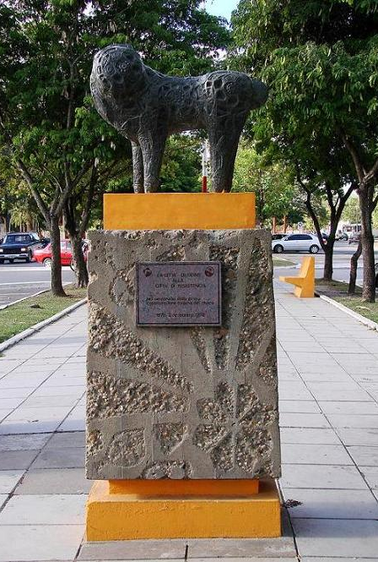
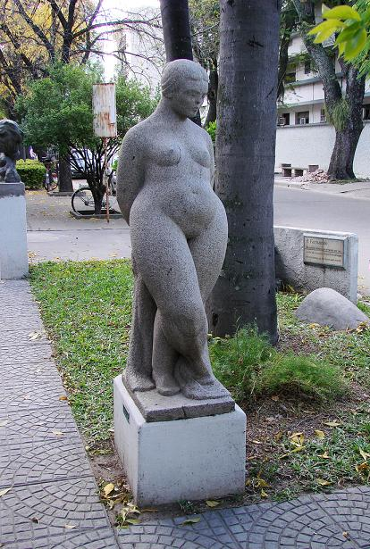

Slide 22

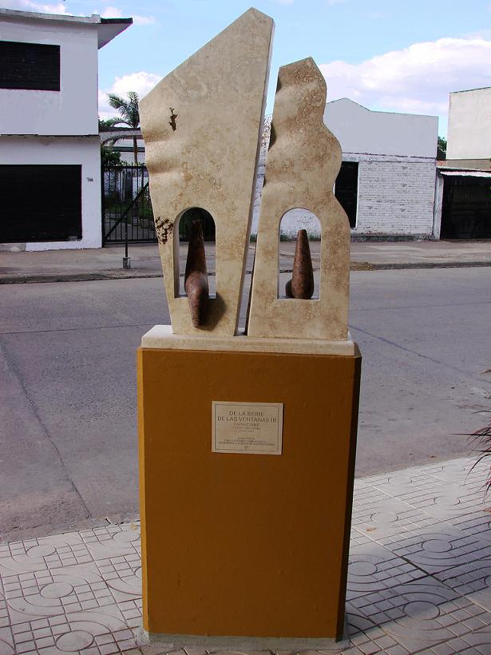
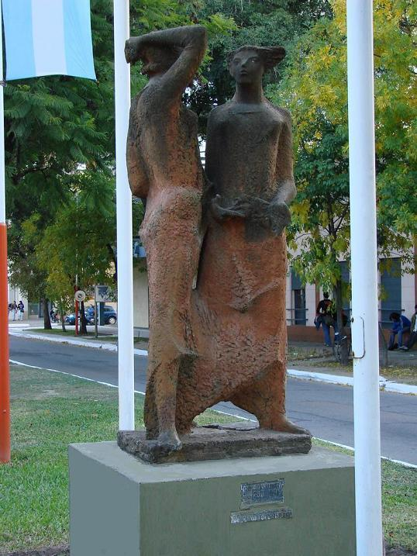
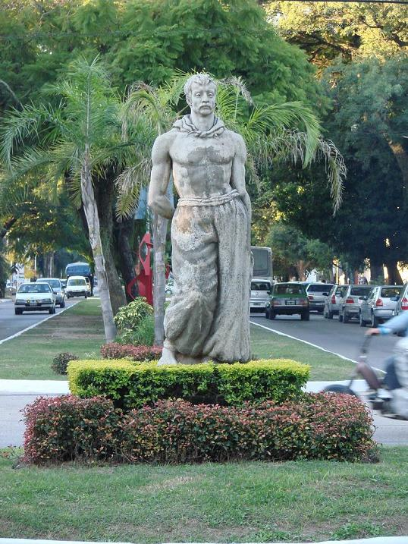
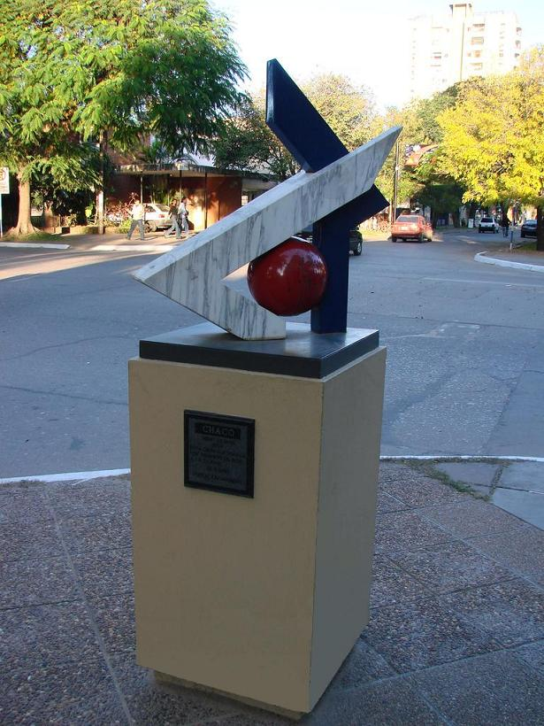



Slide 23








Slide 24


Slide 25






Slide 26



Slide 27





Slide 28


Homenaje a Fernando, el perro vagabundo que supo ganarse un lugar en el corazón de los habitantes
de Resistencia.** Su historia se relata en el pps: “Fernando, un perro singular”

Slide 29



Slide 30




Slide 31





Slide 32




Slide 33







Slide 34



Slide 35

Diseño: Isolina y Risto
Imágenes de Internet
Música: El día que me quieras
Intérprete: Esteban Morgado
Mendoza – Argentina
Mayo de 2012
Monumento a los caídos en Malvinas

Slide 36



Accede a la sección que desees desde aquí:
Propia Creación
De la Red
Dedicatorias | Fechas Especiales | Graciosos
Historia y Arte | Lugares | Musicales
Naturaleza y Ciencias | Política | Reflexión
Religiosos | Románticos | Salud
Dedicatorias | Fechas Especiales | Graciosos
Historia y Arte | Lugares | Musicales
Naturaleza y Ciencias | Política | Reflexión
Religiosos | Románticos | Salud
Si deseas recibir pps periódicamente en tu correo electrónico subscríbete aquí:

